Slide 1
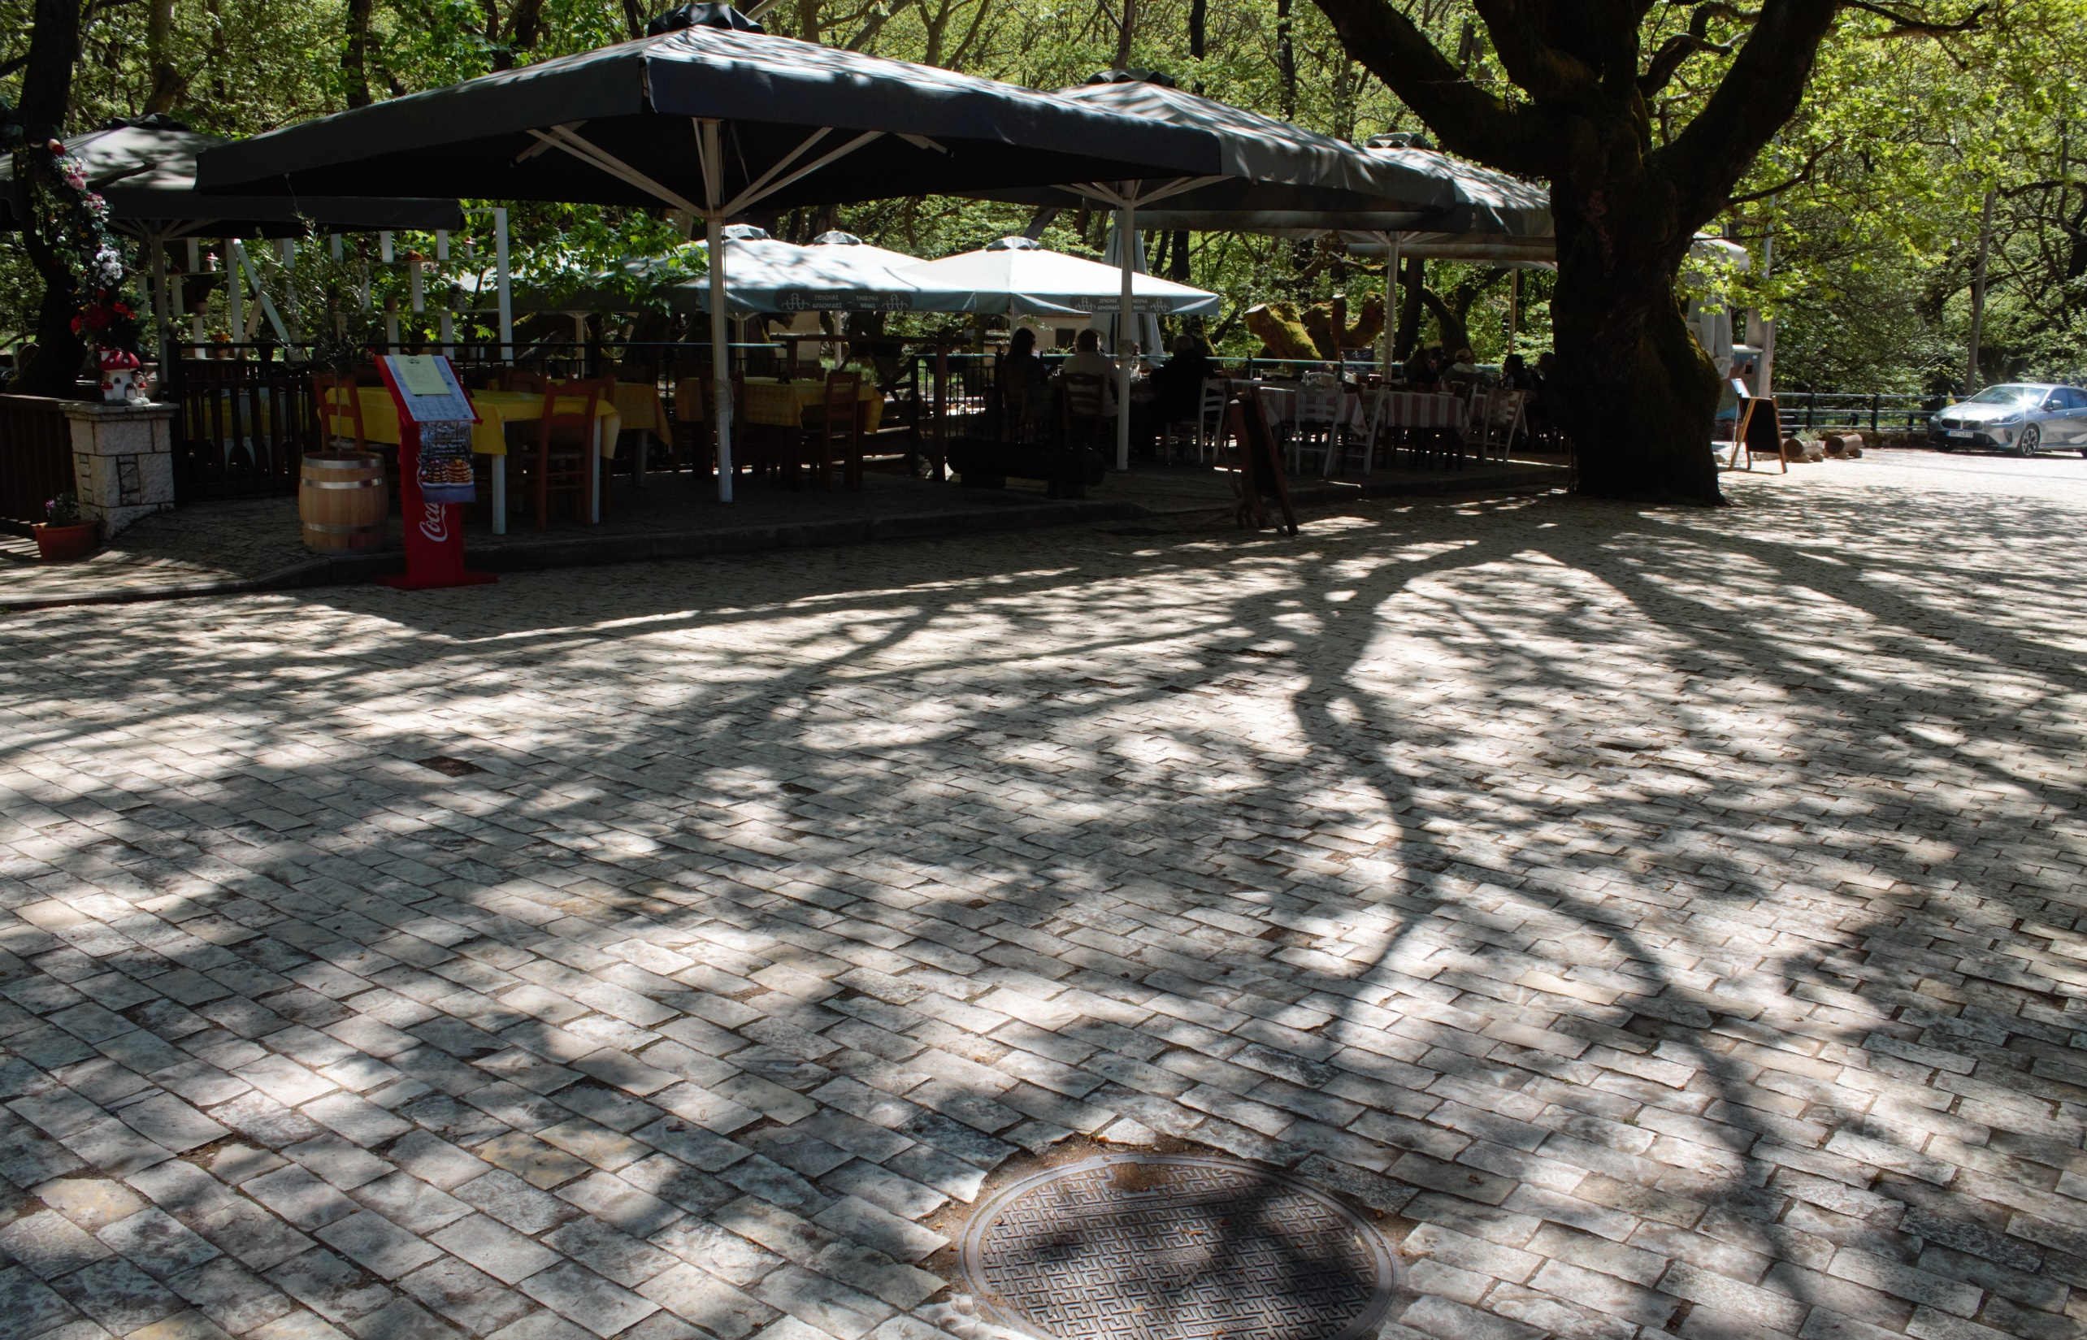
PELOPONNESO di eccellenza un soggiorno linguistico di ParloGreco
27 settembre – 4 ottobre 2026 dettaglio percorso e programma

Slide 2
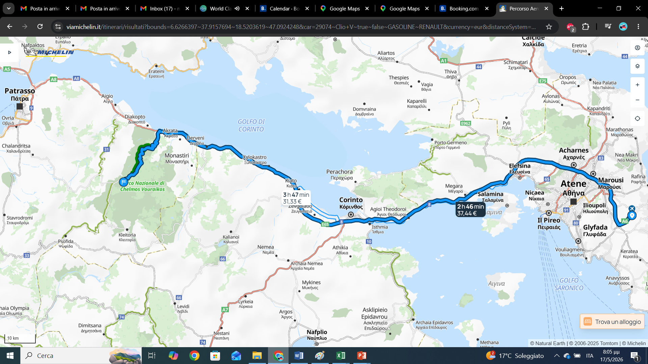
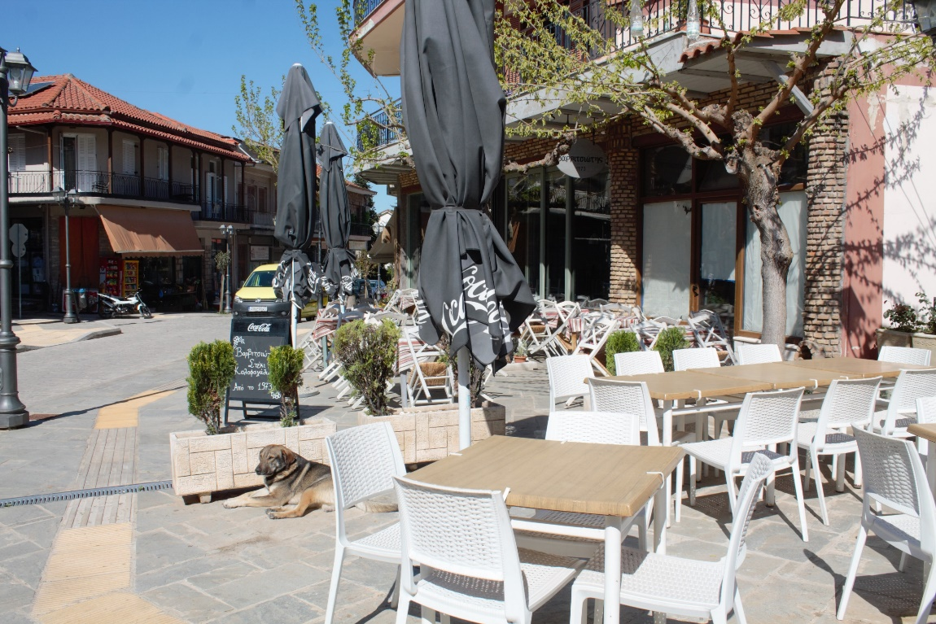
Arrivo partecipanti aeroporto di Atene. Ritrovo in aeroporto ore 15:00. Partenza in pullmino per Peloponneso
17:30 Arrivo nel Peloponneso a Kalavryta, sistemazione in albergo.
19:00 incontro ParloGreco in albergo.
20:30 Cena da "Varvitsiotis" con specialità locali, come "Armouzi", crema di yogurt, feta e menta.
Domenica 27 settembre

Slide 3
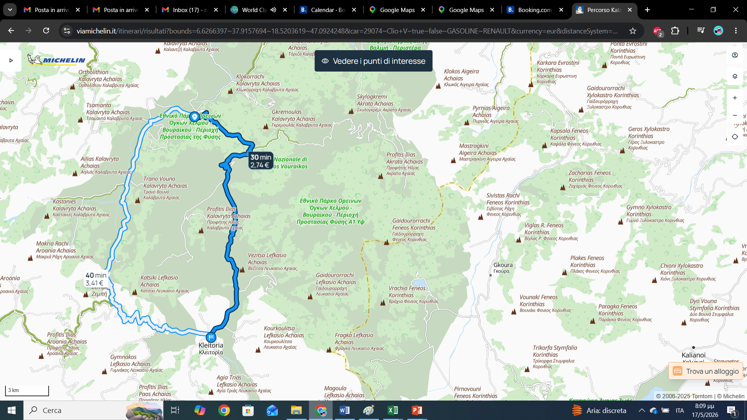
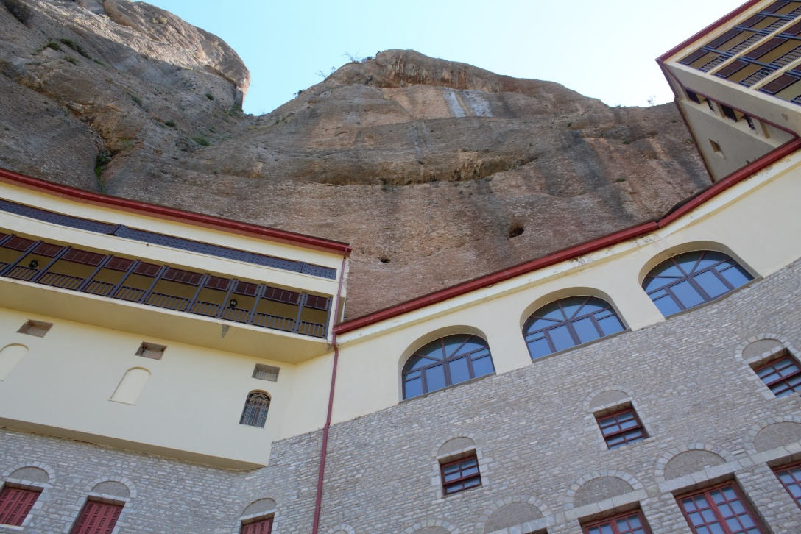
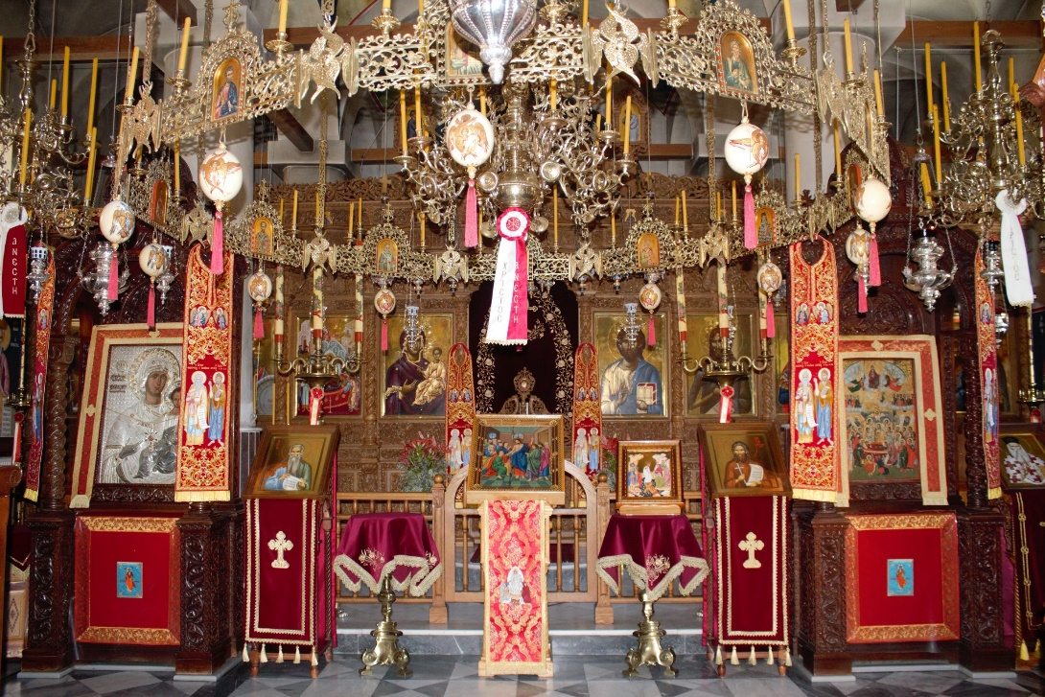
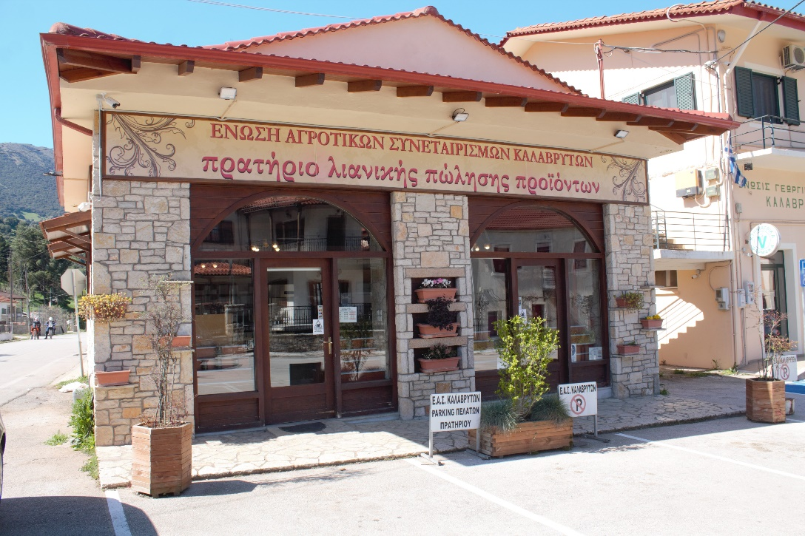
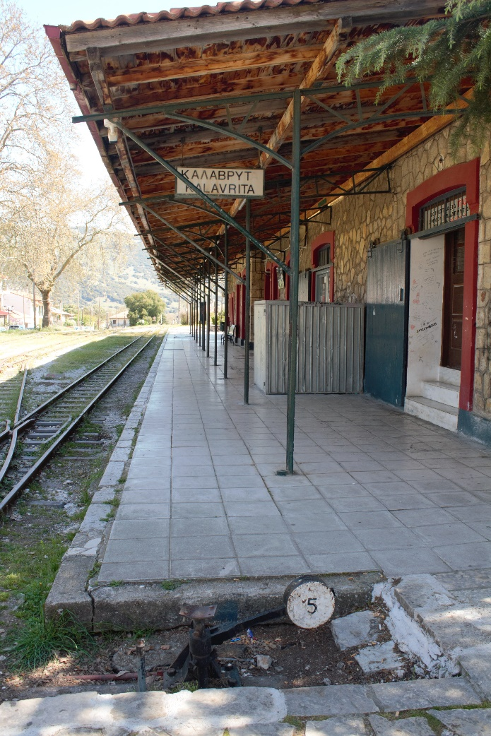
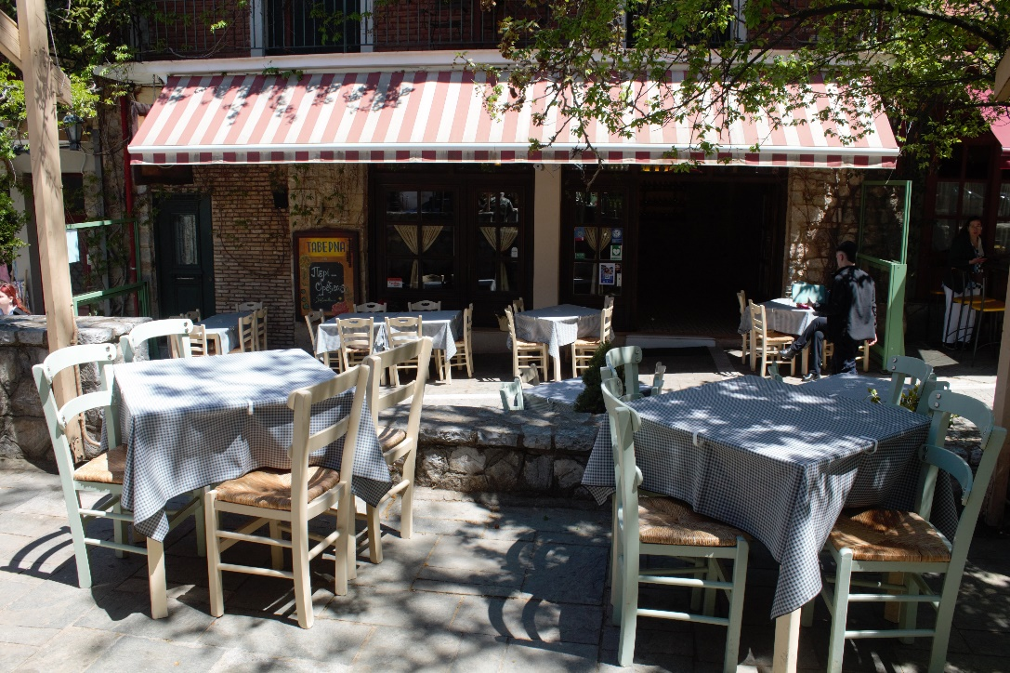
10:00 Monastero "Mega Spileo".
11:30 Monastero "Aghia Lavra".
12:30 passeggiata in centro, Cooperativa agricola, museo dell'olocausto di Kalavryta, ferrovia a cremagliera, negozi di artigianato e erbe.
14:00 Pranzo in piazza a Kalavryta, ristorante "Peri orekseos", cucina greca con lo staff di Vassilis.
17:00 Arrivo a Klitoria e sistemazione in albergo. Tempo libero.
20:30 Cena da "Palivos" con specialità locali, salsicce di pecora e "yuvarlakia avgolemono".
Lunedì 28 settembre

Slide 4
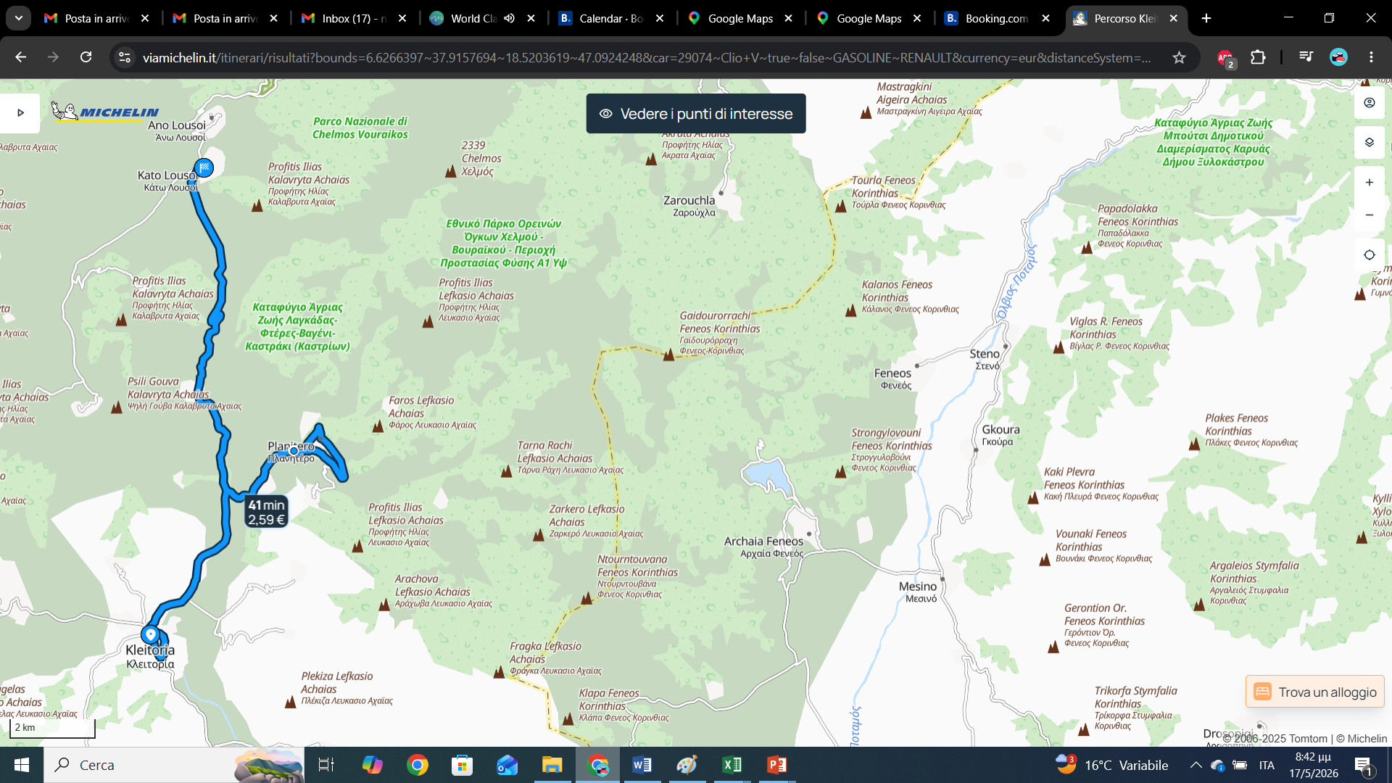
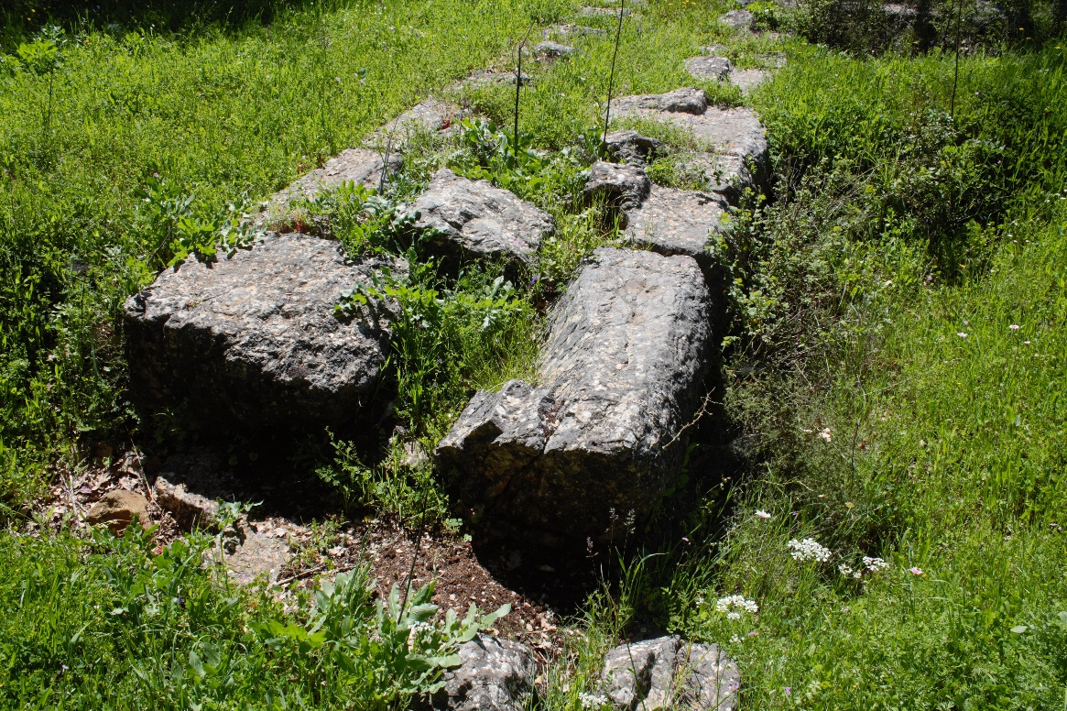
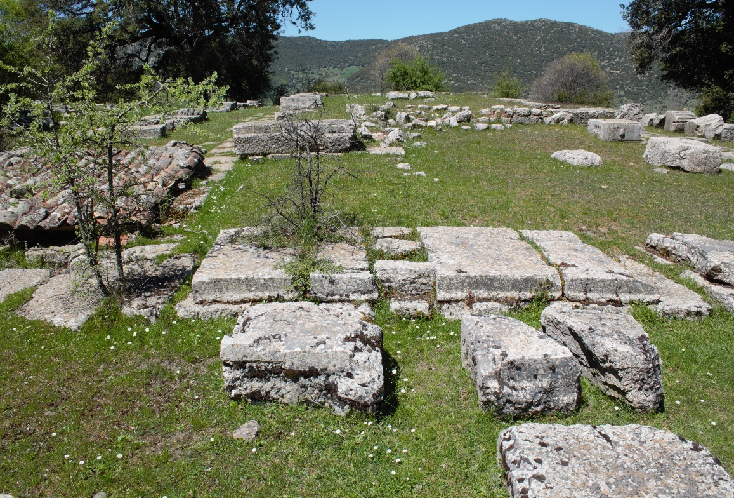
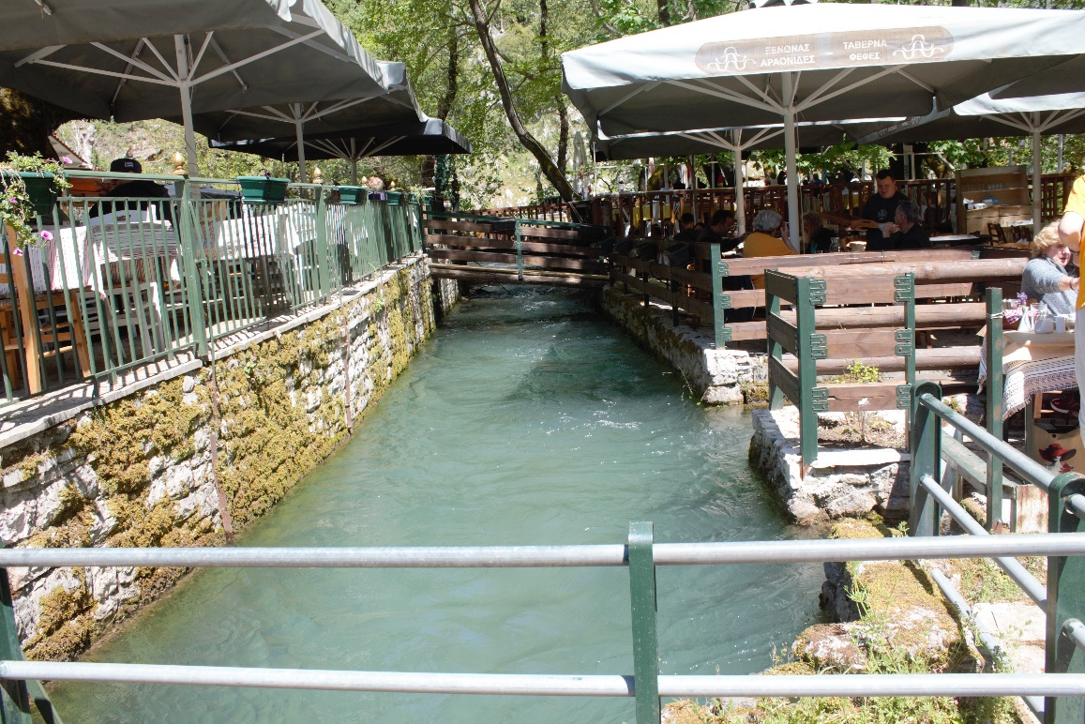
09:30 Camminata alla scoperta dell'antica Klitoria. Passeggiata bucolica in campagnia. Et in Arcadia ego.
12:00 Area archeologica di Lousi e tempio dorico del 3o secolo ac. di Hemerisia Artemide.
14:00 Planitero. Camminata verso le sorgenti di Aroanio e il bosco di platani secolari.
Pranzo da Aroanides tra gli alevamenti di trote.
20:30 Cena a Klitoria, in piazza da "Mouries" con souvlaki e kontosouvli.
Martedì 29 settembre

Slide 5
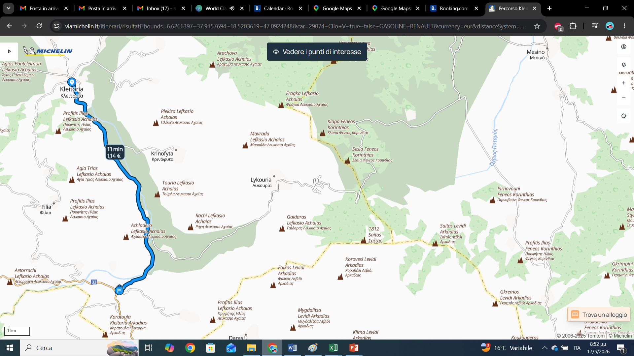
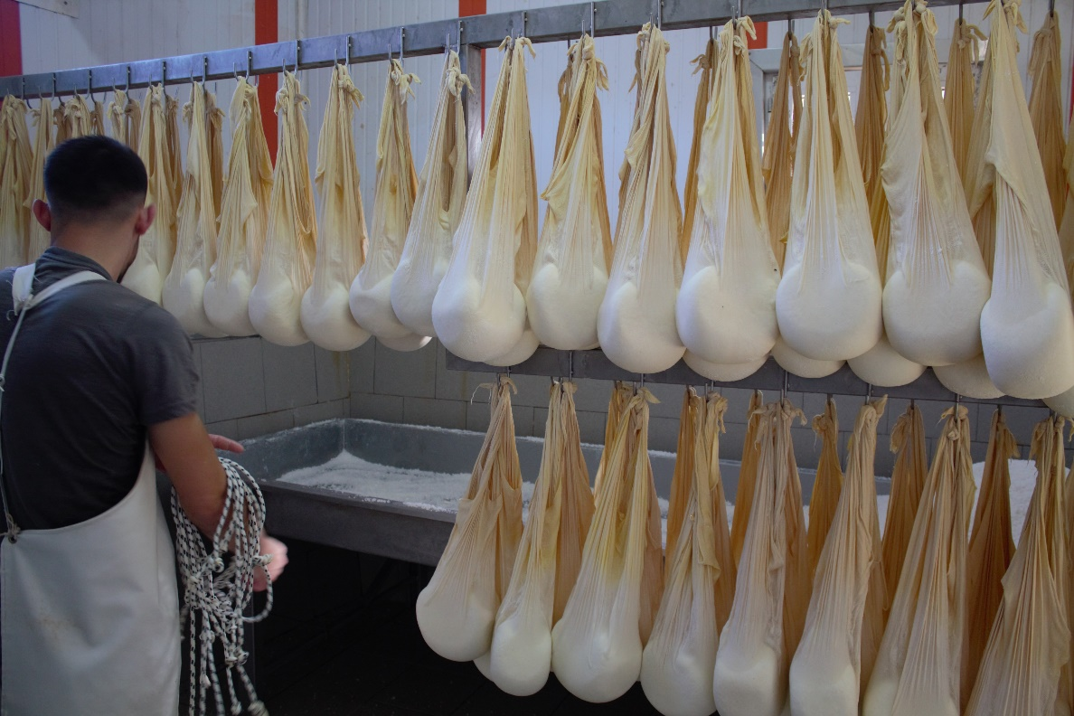
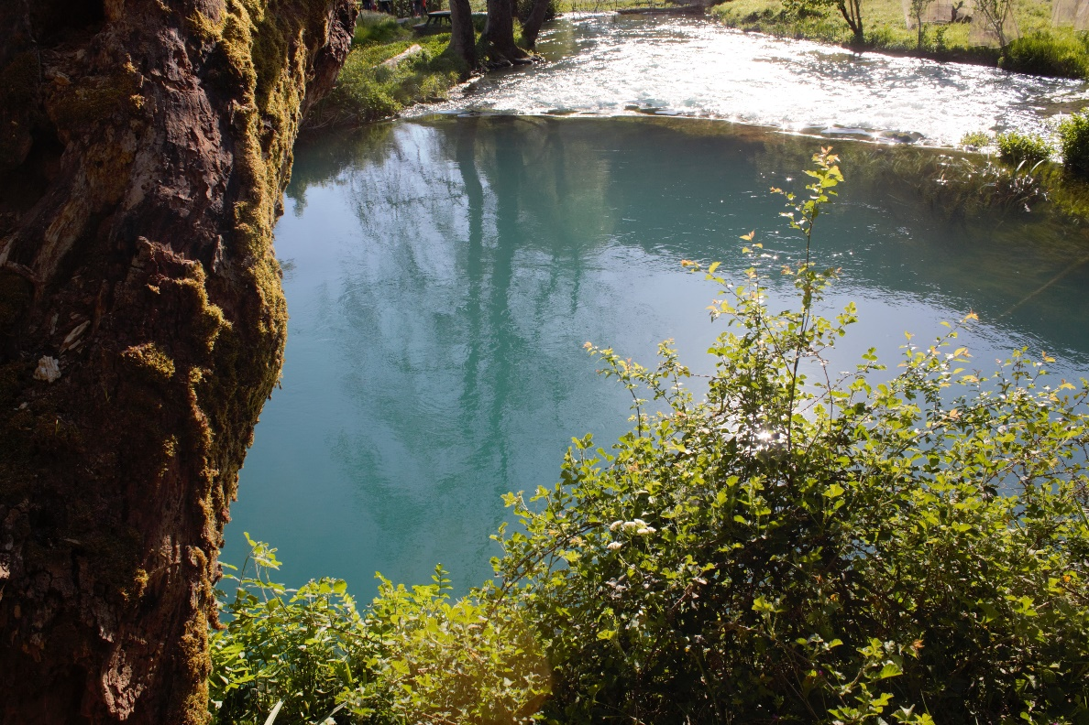
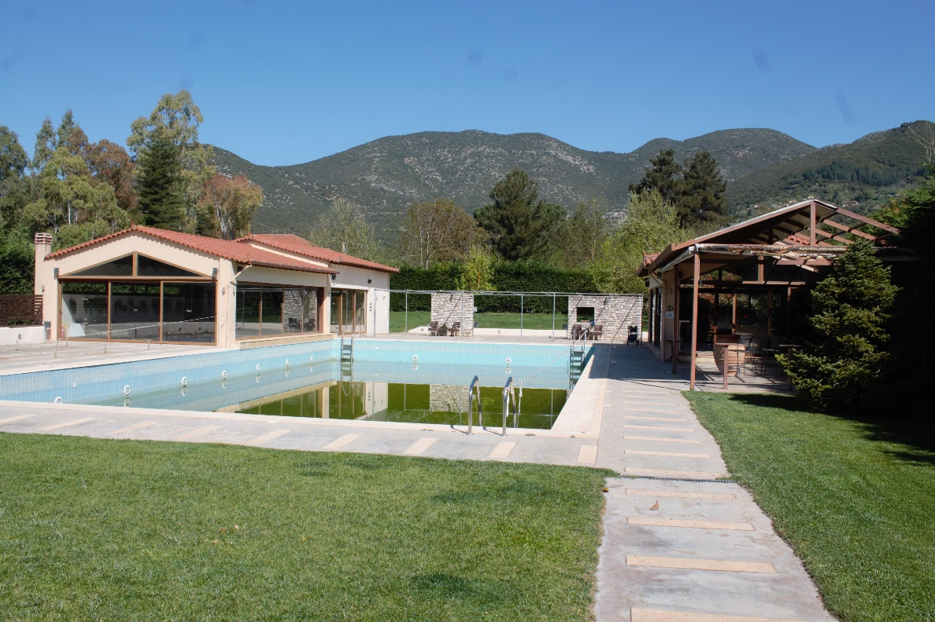
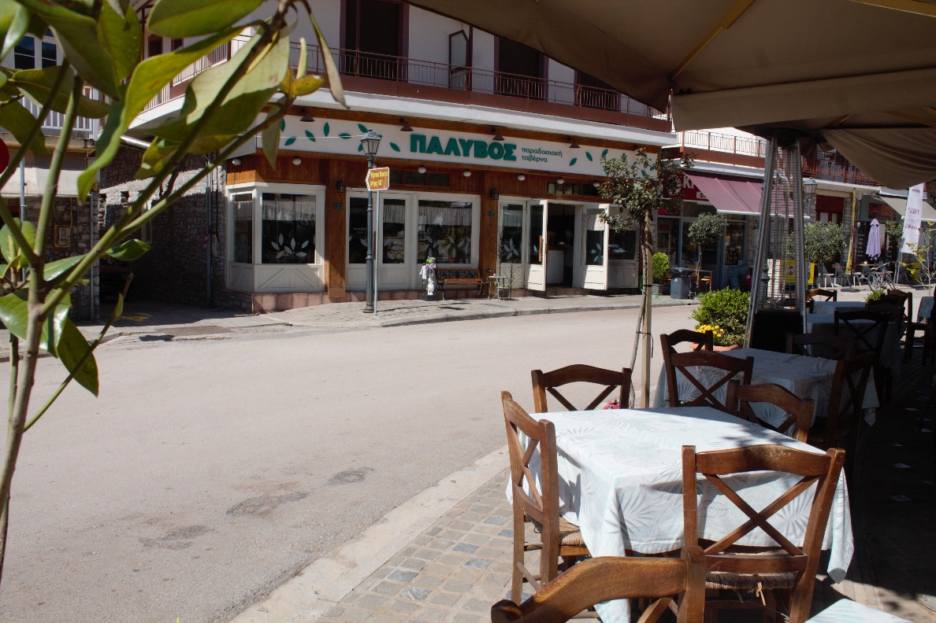
10:00 Visita caseificio di Klitoria. Sorgenti di Ladon.
Vite di Pausania.
14:00 Pranzo
Tempo libero a Klitoria. In piscina coperta e all'aperto.
20:30 Cena da "Palivos" con specialità locali.
Mercoledì 30 settembre

Slide 6
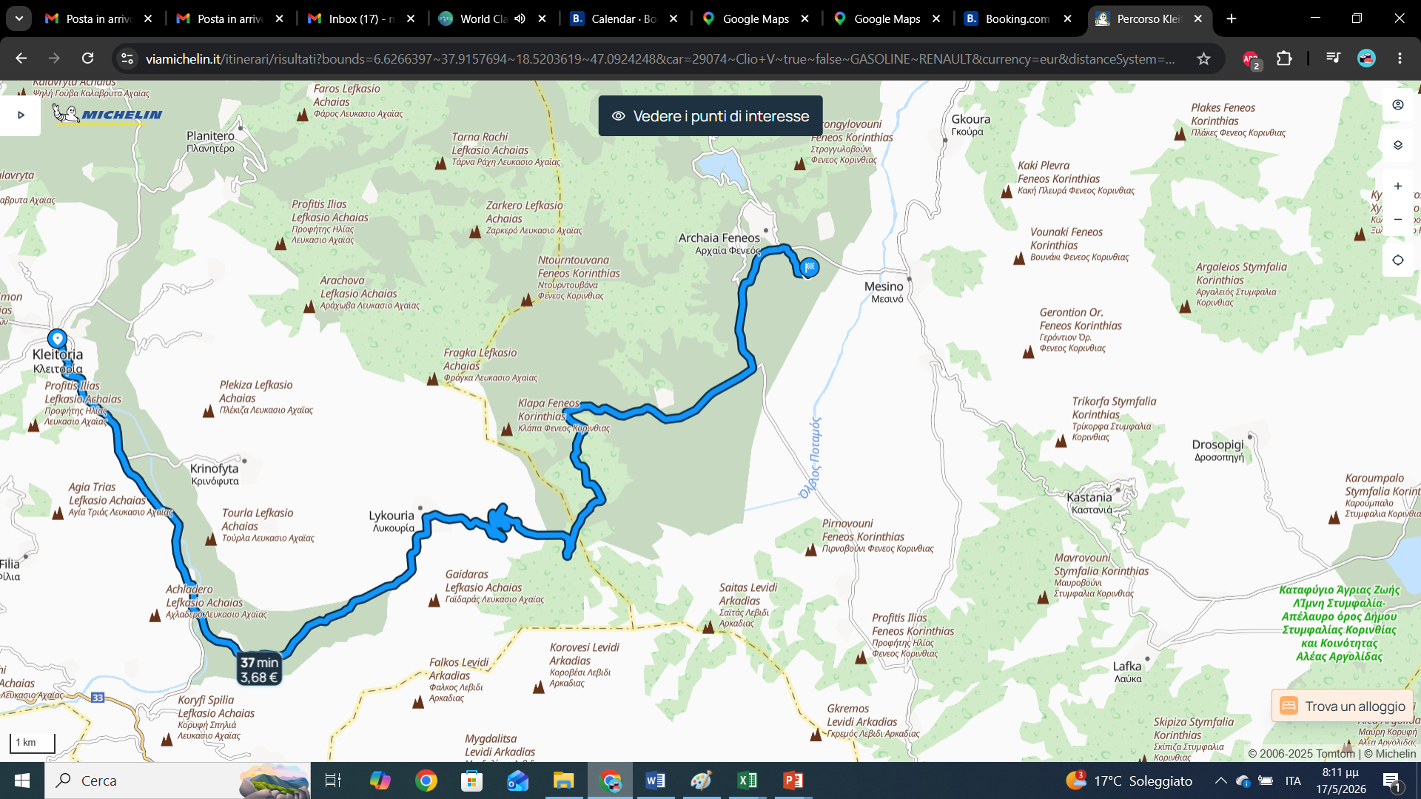
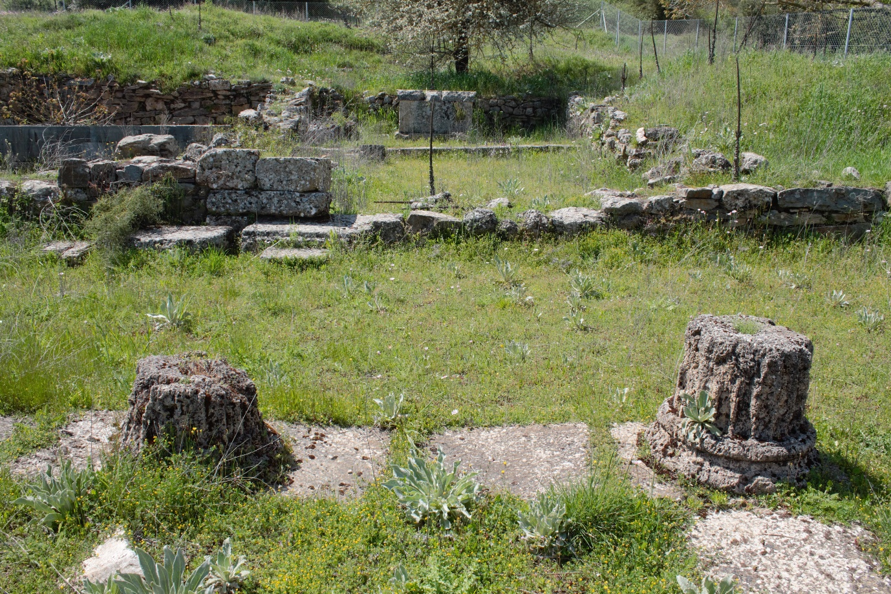
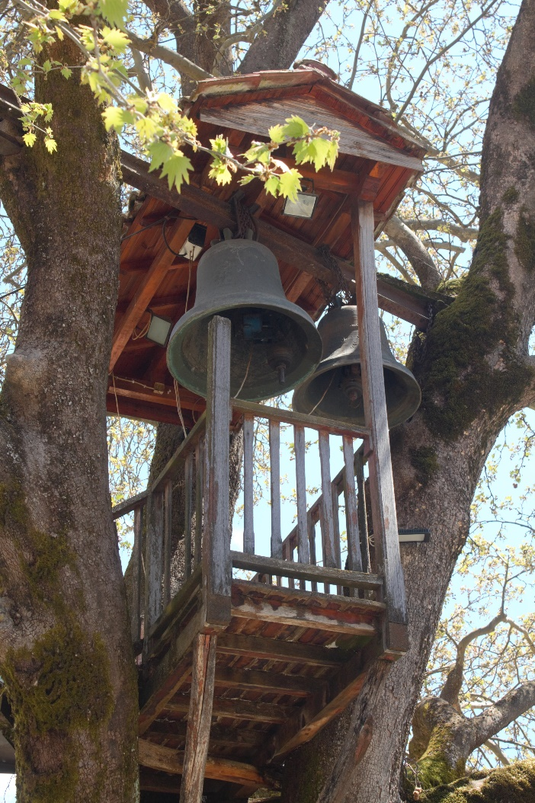
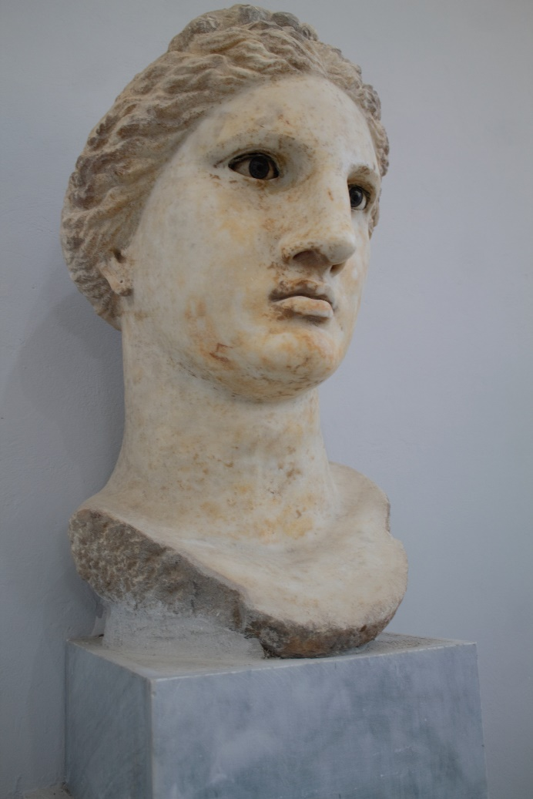
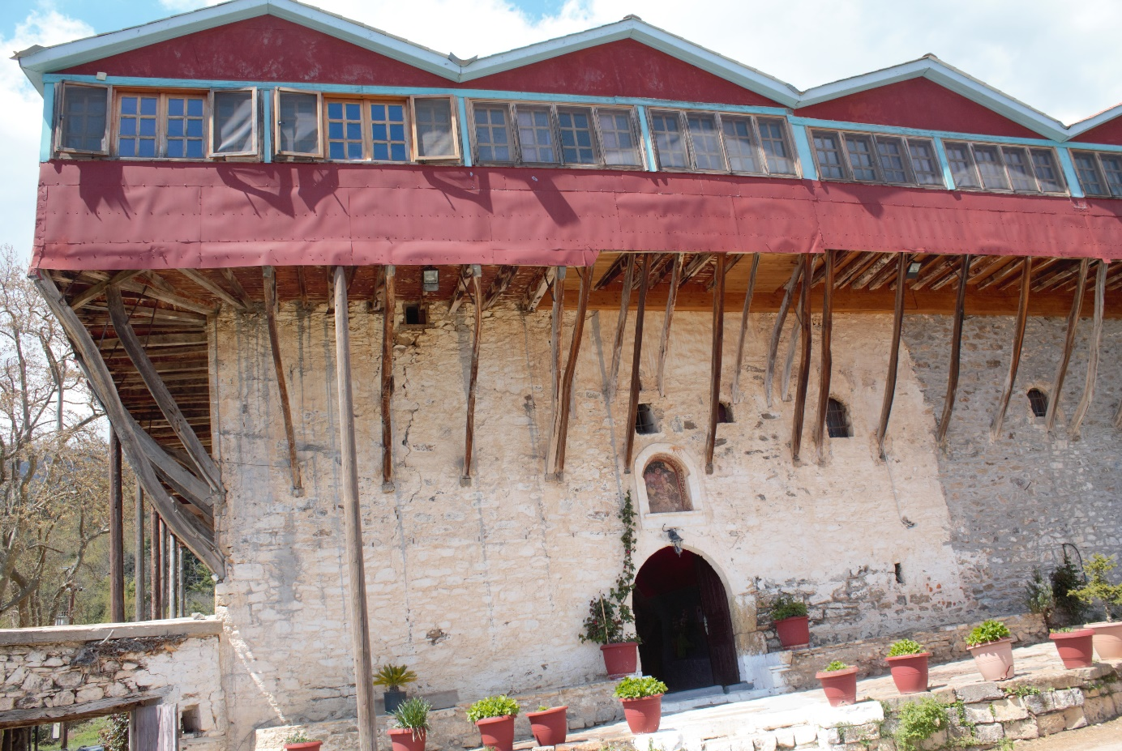
10:00 Feneos. Visita dell'area archeologica. Museo archeologico, dove è esposta testa della dea Ygeia.
11:00 Sosta in piazza di Feneos antica con l'albero-campanile.
12:00 Monastero di San Giorgio del 1693 con soppalco della scuola segreta (kryfo scholeio) e lago Doxa (artificiale).
Giovedì 1 ottobre

Slide 7
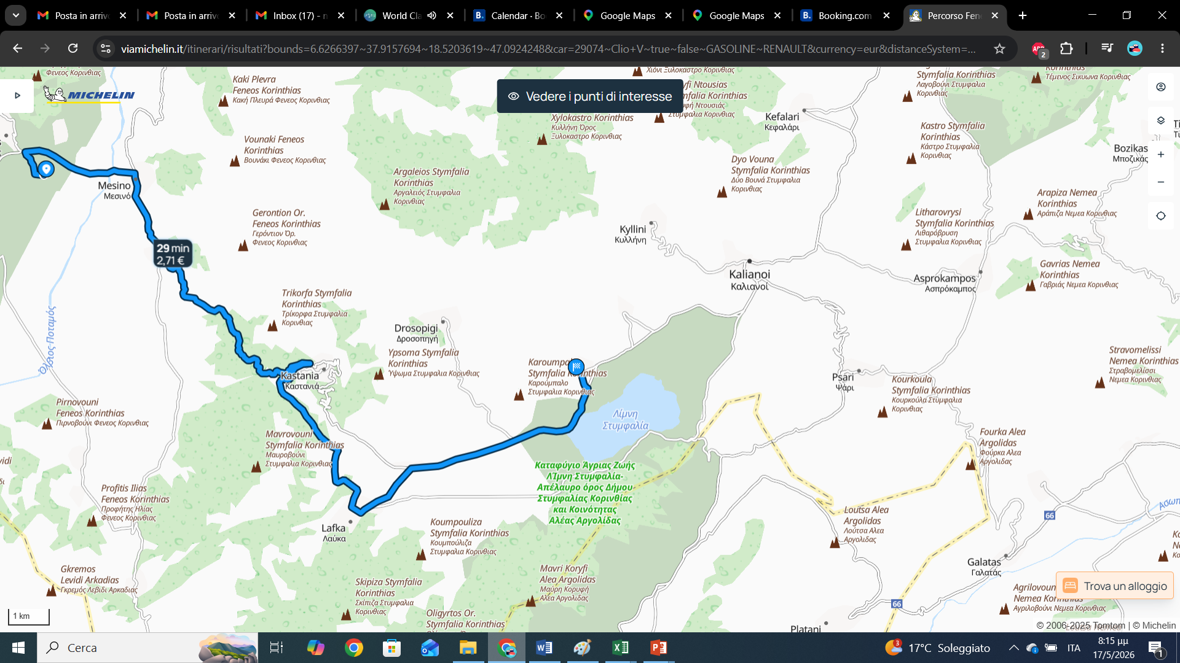
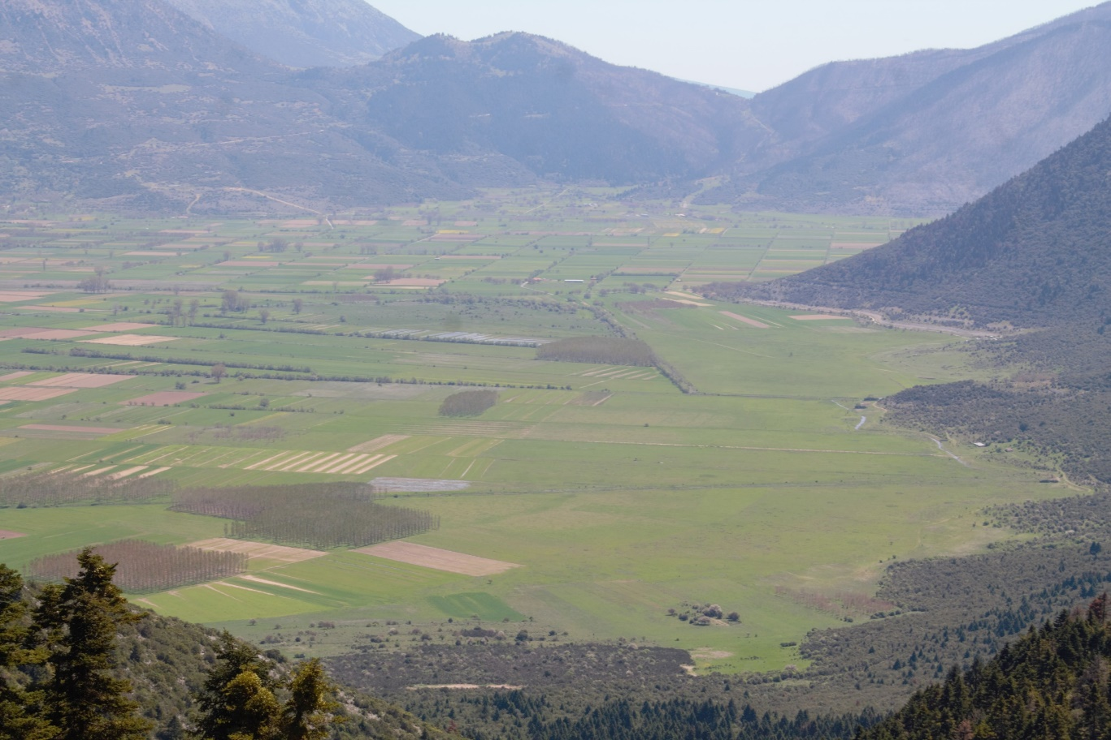
14:00 Pranzo a Goura, con grande vista sulla piana (ex lago) di Feneos.
20:30 Stymfalia. Cena in albergo.
Giovedì 1 ottobre

Slide 8
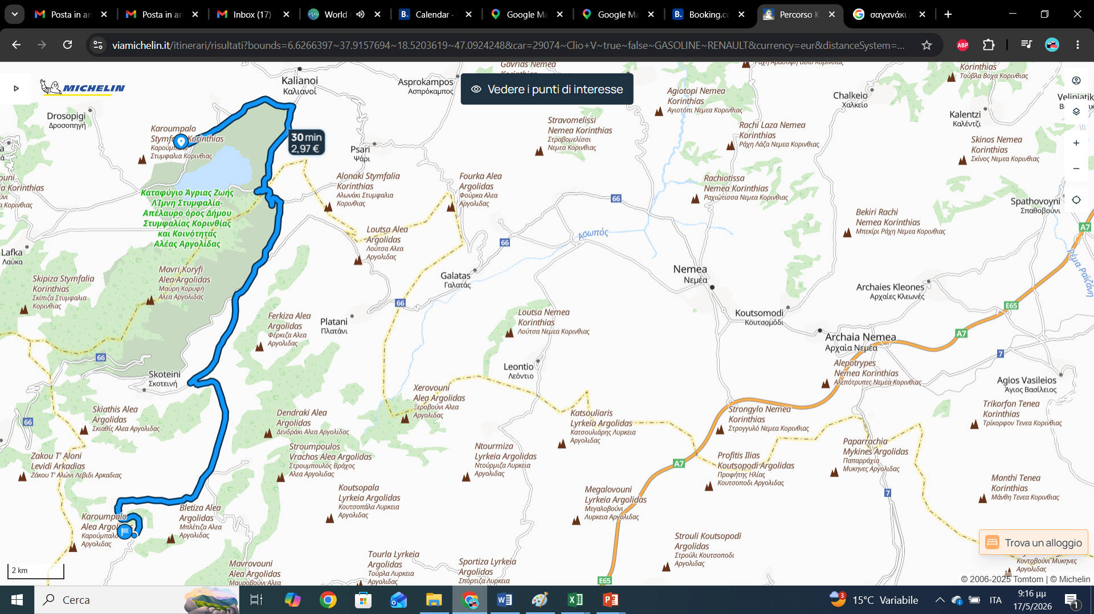
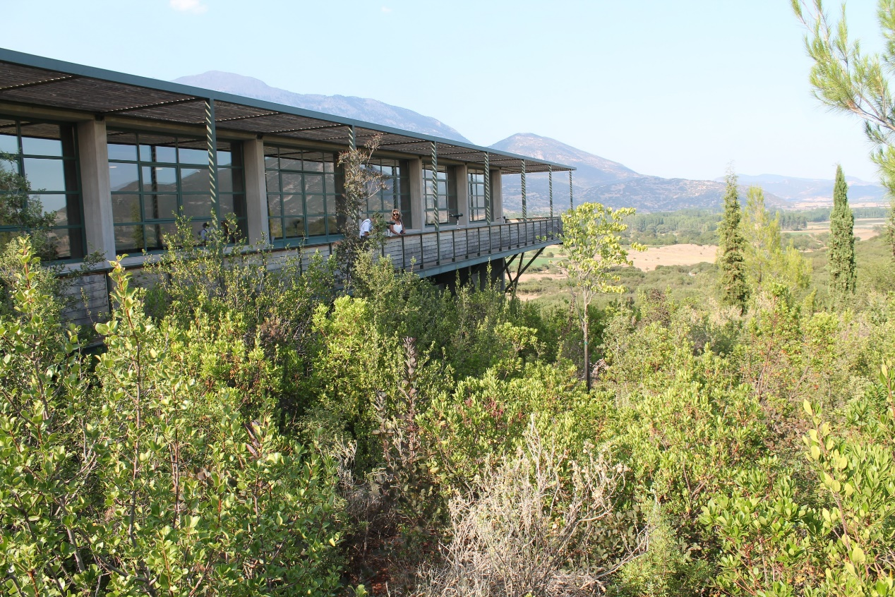
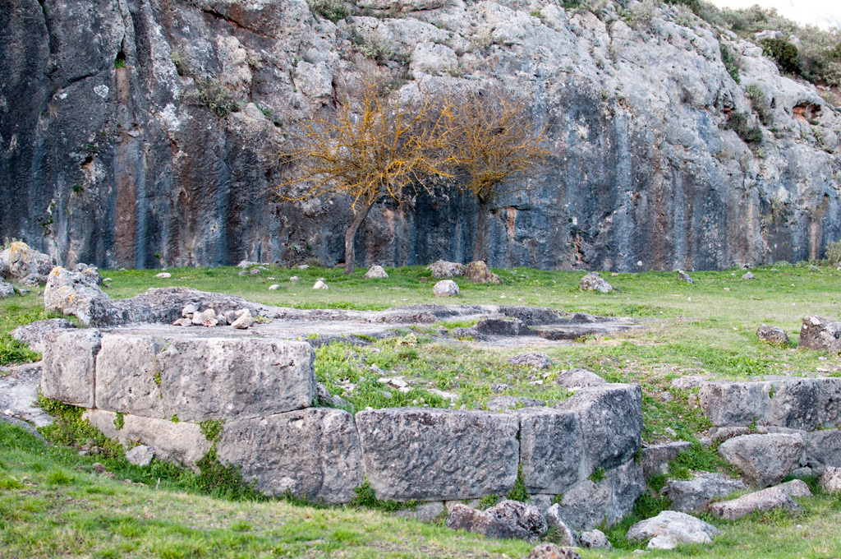
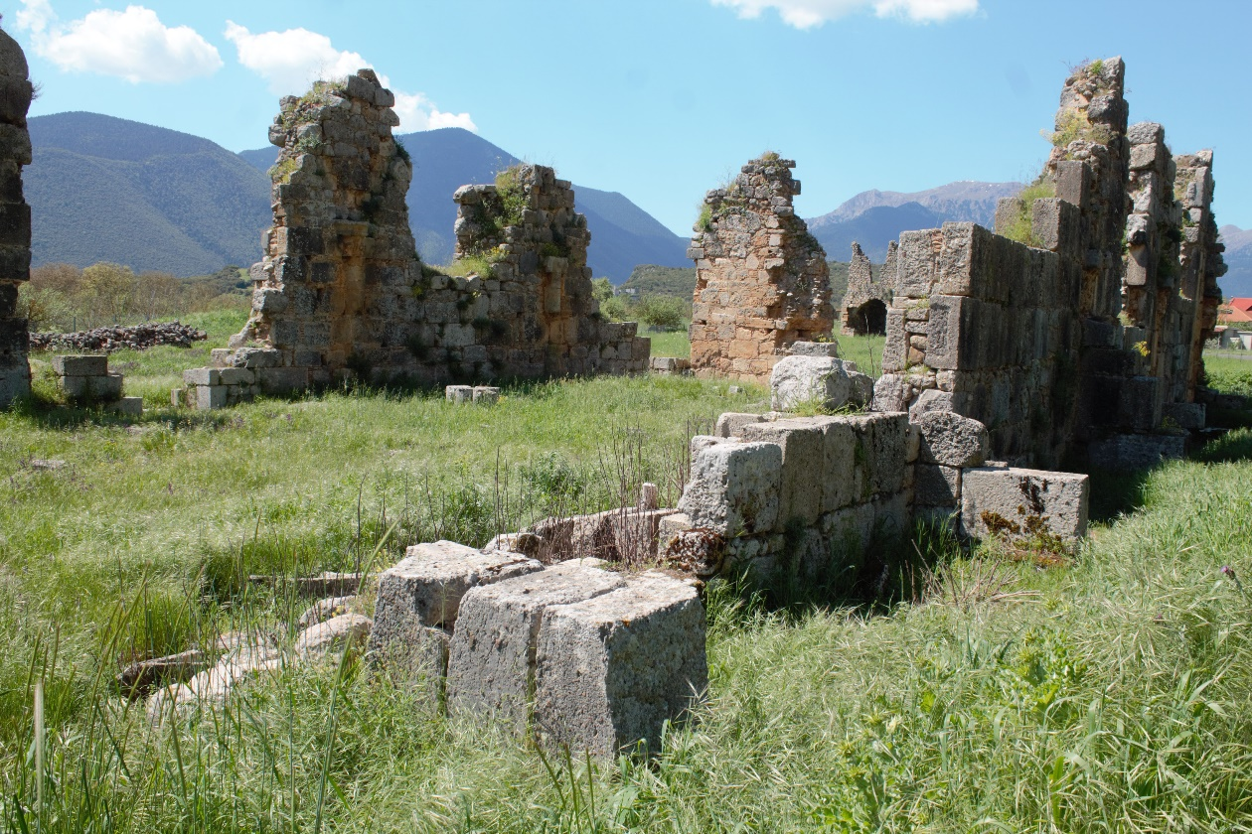
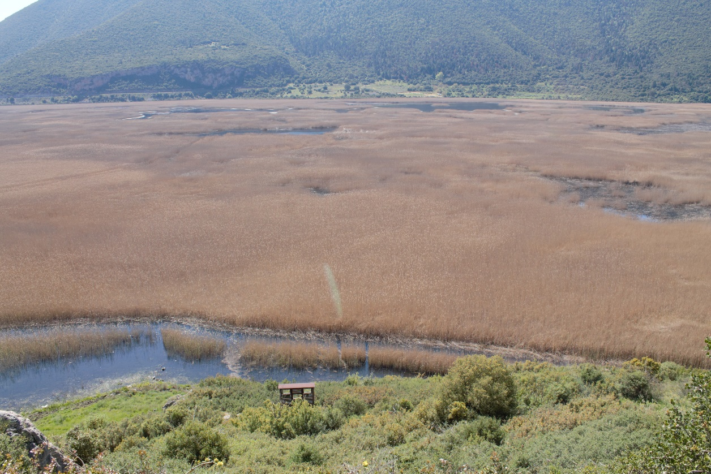
09:30 Museo dell'ambiente di Stymfalia.
11:00 Area archeologca di Stimfalia. Abbaia di Zarakas.
12:00 Partenza per Alea. 13:00 passeggiata nell'area archeologica di Alea.
14:00 Pranzo Alea.
20:30 Cena sul lago Stymfalos.
Venerdì 2 ottobre

Slide 9
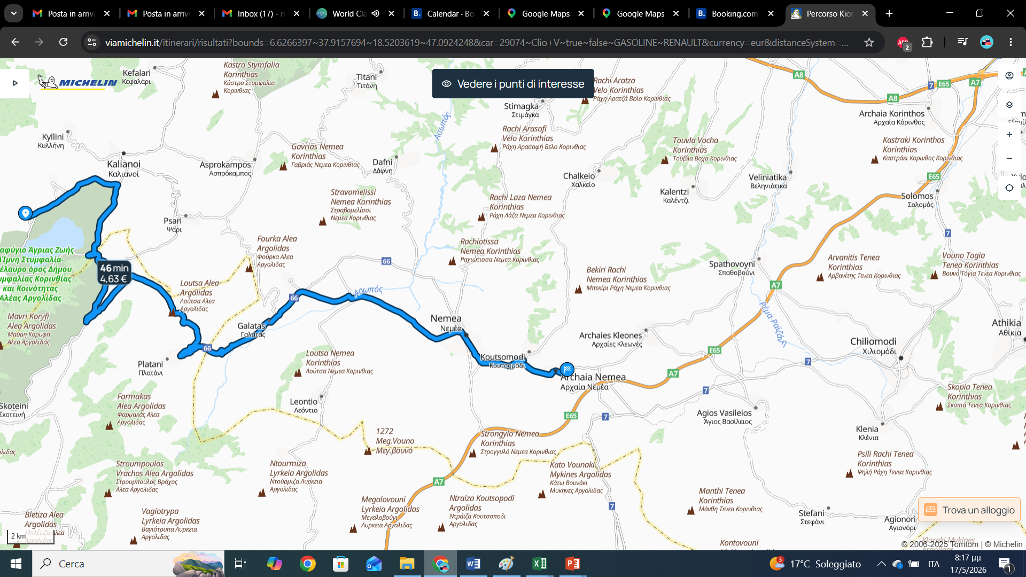
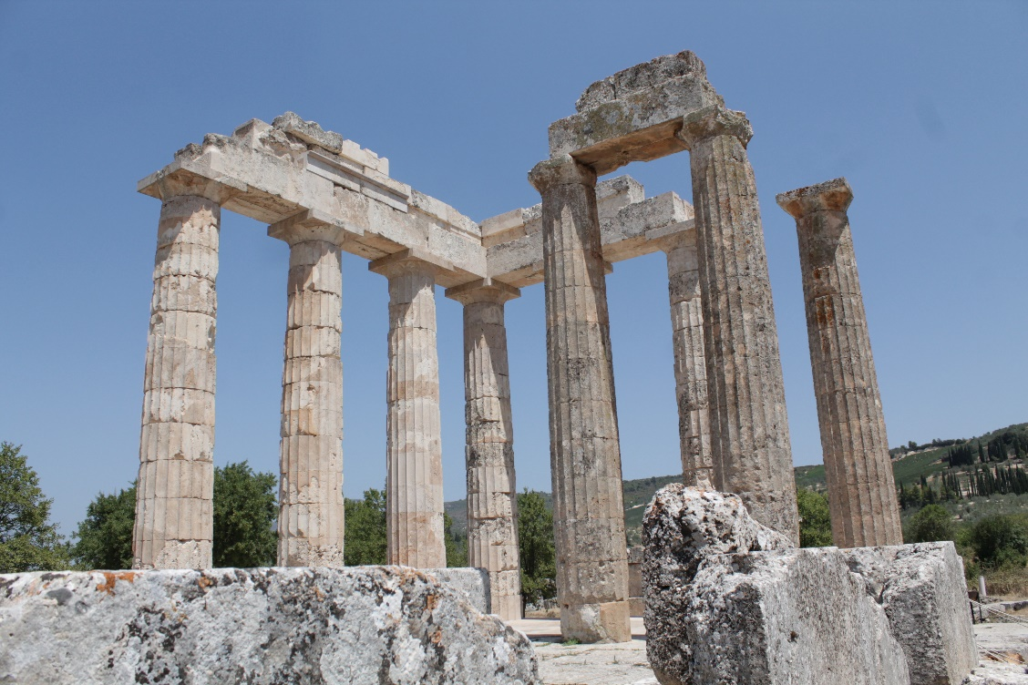
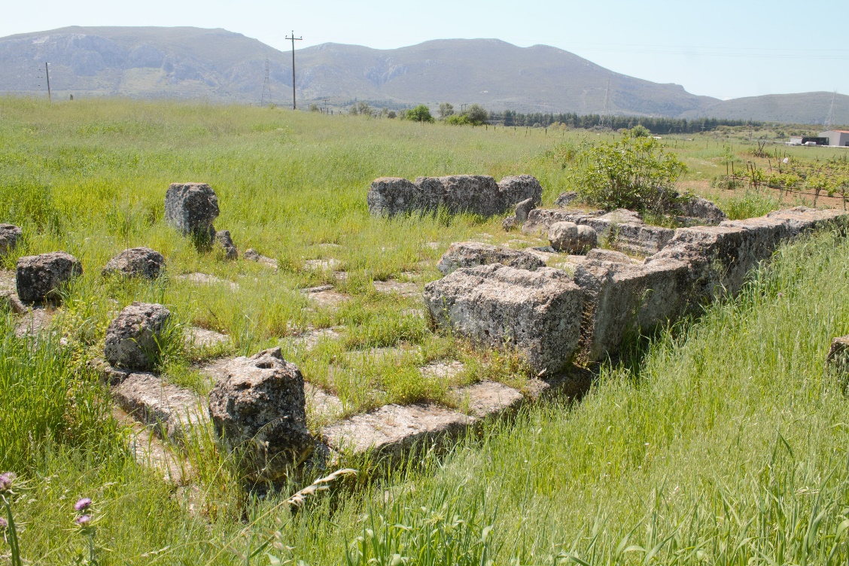
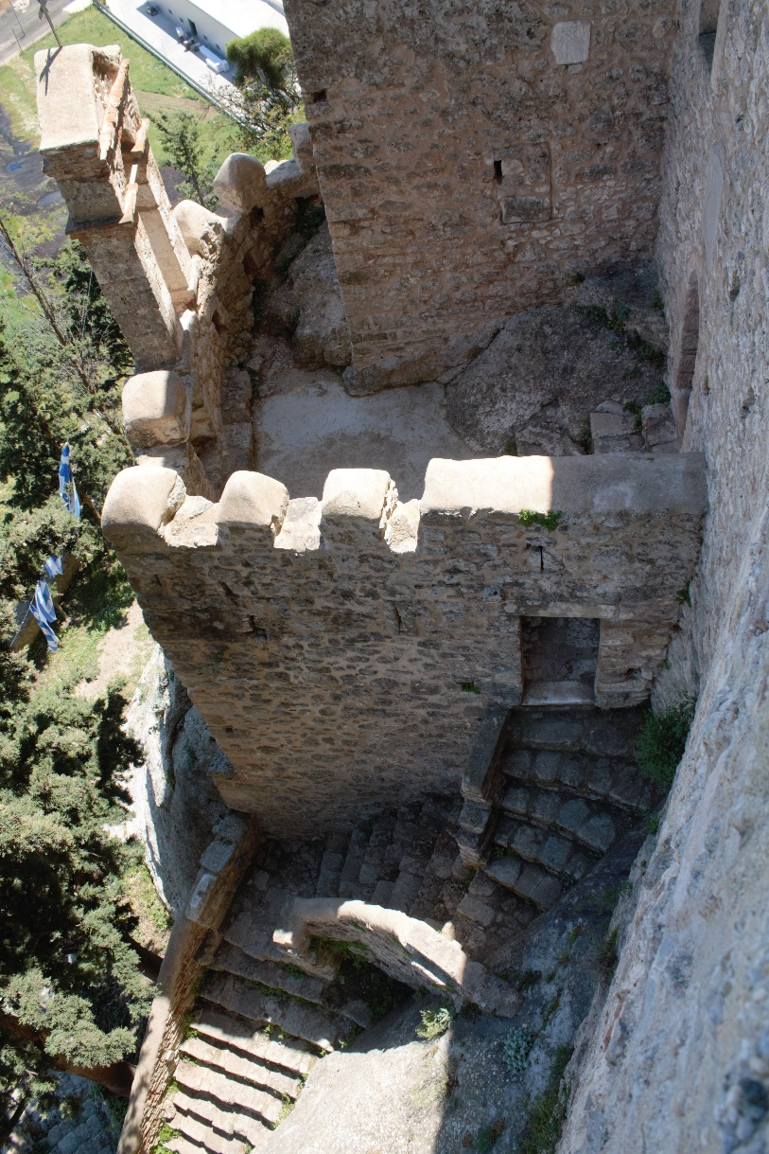
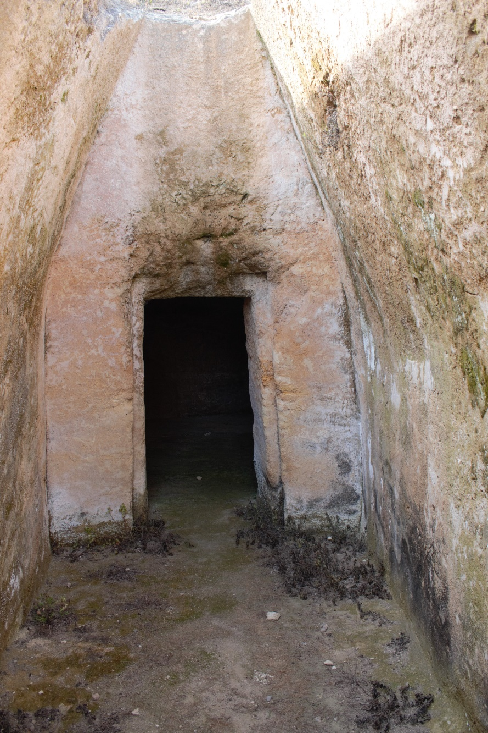
10:00 Museo e aree archeologiche di Nemea. Tempio di Ercole a Kleones.
12:30 Visita cooperativa vinicola di Nemea. Salita alla Madonna della roccia.
14:00 Pranzo a Aidonia. Taverna "To chani".
16:00 Passeggiata nelle Tombe Micenee di Aidonia.
20:30 Cena conclusiva.
Sabato 3 ottobre

Slide 10
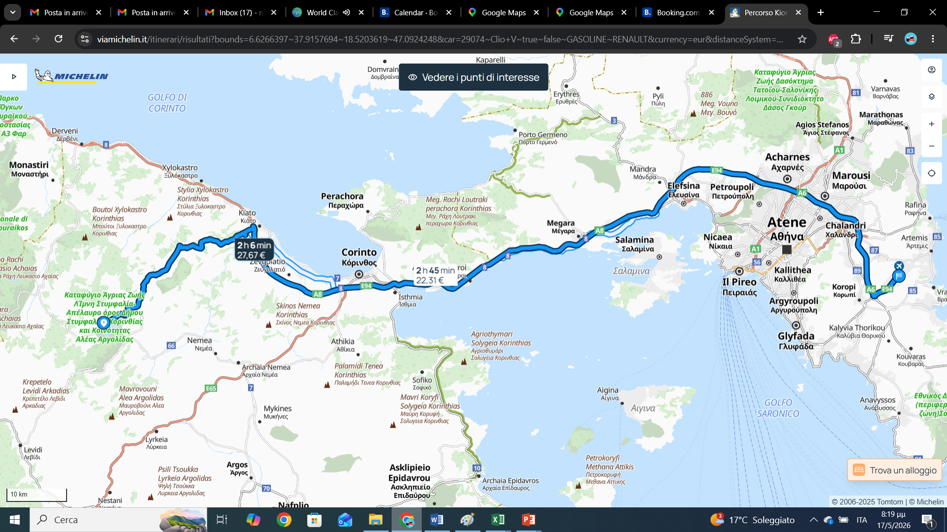
09:00 Partenza per Aeroporto di Atene.
12:00 In aeroporto e partenze.
Domenica 4 ottobre

Slide 11
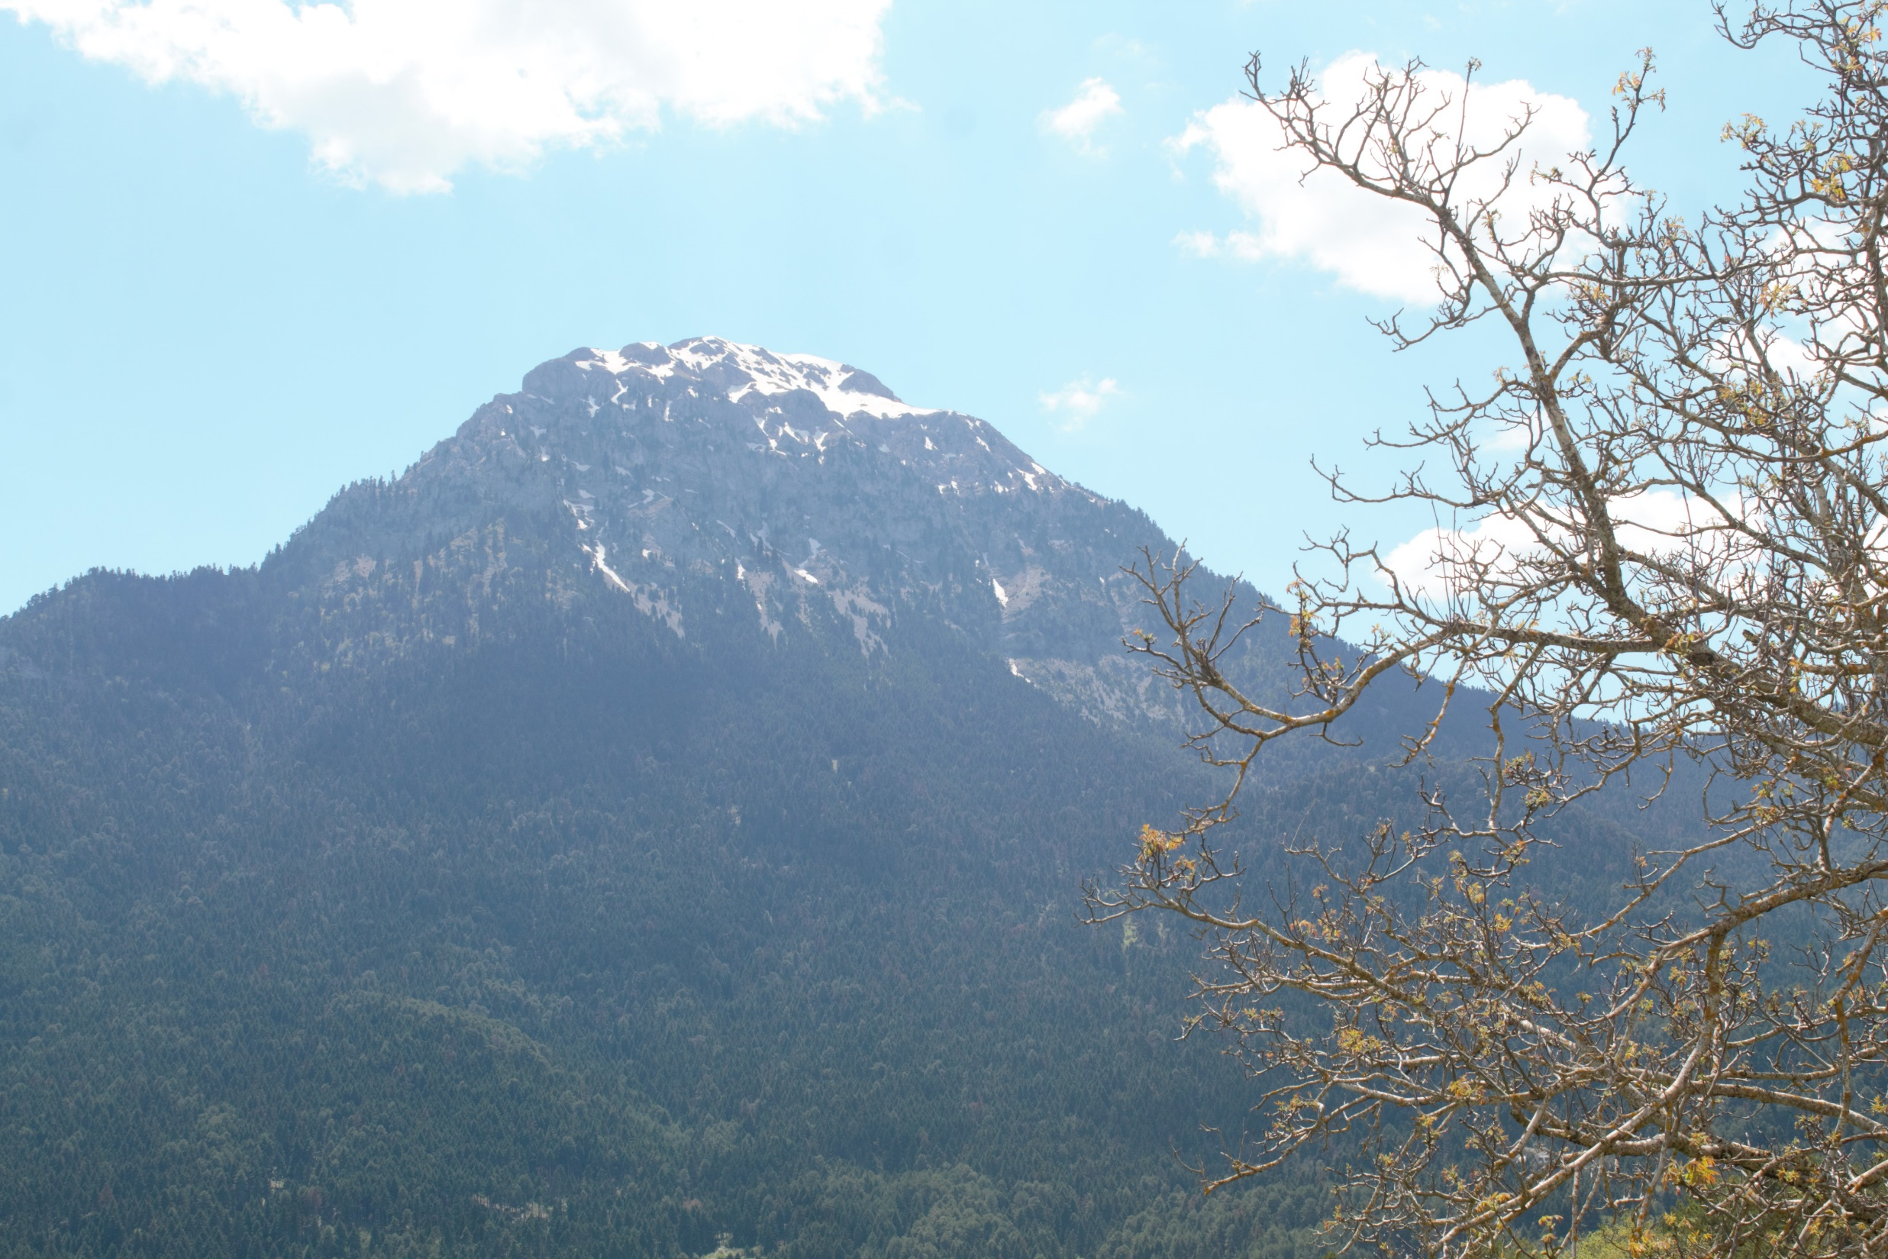
PELOPONNESO di eccellenza
27 settembre – 4 ottobre 2026
grazie

Slide 12
Prossime scadenze:
Entro 5 giugno iscrizione con anticipo di un terzo circa della quota.
Saldo entro il 30 agosto.
Incontro domenica 27 settembre alle ore 15:00 ad Atene.

